Slide 1
পদার্থবিজ্ঞান বিভাগ এর পক্ষথেকে
স্বাগতম
Notes:
Ending slide.

Slide 2
মোঃহাবিবুর রহমান
ইনস্ট্রাক্টর (পদার্থবিজ্ঞান)
টেকনিক্যাল স্কুল ও কলেজ
কিশোরগঞ্জ ।
0171৫৩৪২৯৩৪
শ্রেণিঃদশম
বিষয়ঃ পদার্থ বিজ্ঞান-২
অধ্যায়ঃ নবম
সময়ঃ ৪৫ মিনিট

Slide 3
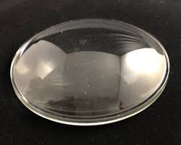
ছবিগুলো লক্ষ্য কর
প্রিয় শিক্ষার্থীবৃন্দ ! এদেরকে লেন্স বলে ।
প্রিয় শিক্ষার্থীবৃন্দ ! এদেরকে কী বলে ?

Slide 4
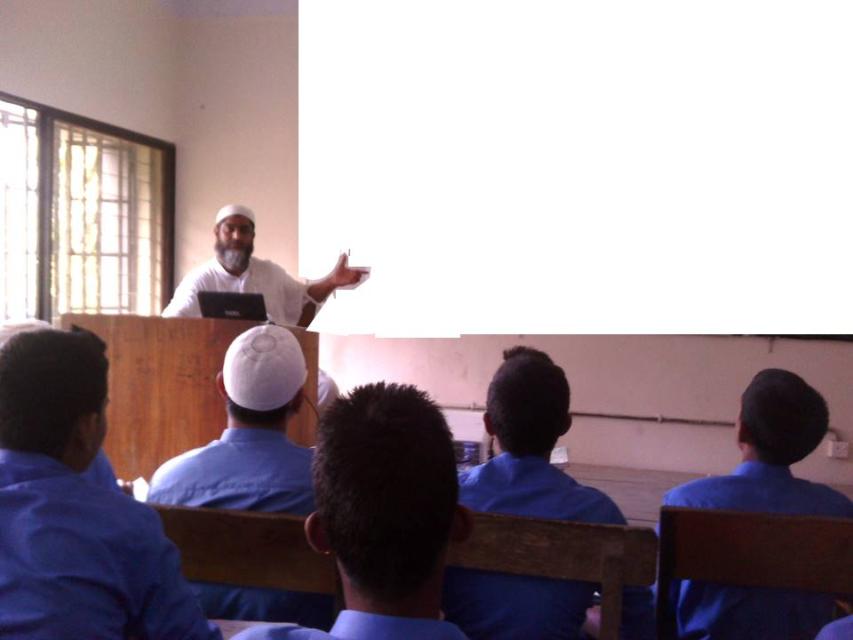
আজকের পাঠ শিরোনাম
লেন্স ও তার প্রকারভেদ

Slide 5
শিখনফল
এ পাঠ শেষে শিক্ষার্থীরা .................
লেন্স কাকে বলে তা বলতে পারবে।
লেন্সের প্রকারভেদ ব্যাখ্যা করতে পারবে।
অভিসারী লেন্স কাকে বলে তা ব্যাখ্যা করতে পারবে।
অপসারী লেন্স কি তা বর্ণনা করতে পারবে।

Slide 6
ছবিগুলো লক্ষ্য কর
দুটি গোলীয় অথবা দুটি বেলনাকৃতি পৃষ্ঠ দ্বারা সীমাবদ্ধ কোনো স্বচ্ছ প্রতিসারক মাধ্যমকে লেন্স বলে।
প্রিয় শিক্ষার্থীবৃন্দ ! এদেরকে কী বলে ?
প্রিয় শিক্ষার্থীবৃন্দ ! এদেরকে লেন্স বলে ।

Slide 7
ছবিগুলো লক্ষ্য কর
প্রিয় শিক্ষার্থীবৃন্দ ! এটি কী?
প্রিয় শিক্ষার্থীবৃন্দ ! এটি কী?
এটি একটি উত্তল লেন্সর প্রতীক
এটি একটি উত্তল লেন্স

Slide 8
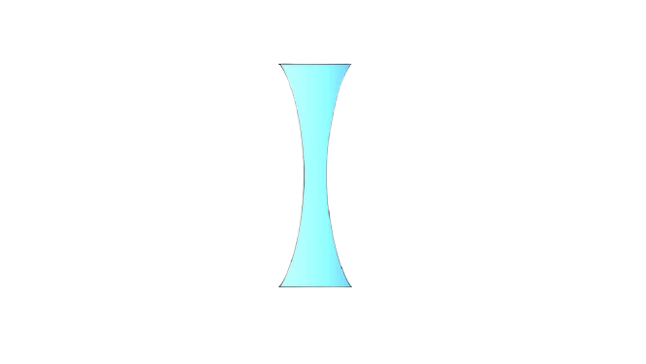
ছবিগুলো লক্ষ্য কর
প্রিয় শিক্ষার্থীবৃন্দ ! এটি কী?
এটি একটি অবতল লেন্স
এটি একটি অবতল লেন্সর প্রতীক
প্রিয় শিক্ষার্থীবৃন্দ ! এটি কী?

Slide 9
লেন্সের প্রকারভেদ
লেন্স দুইপ্রকার। যথা-
১। উত্তল লেন্স
২। অবতল লেন্স
উত্তল লেন্স
অবতল লেন্স

Slide 10
উত্তল লেন্স
F
উভোত্তল লেন্স
অভিসারী লেন্স
যে লেন্সের মধ্যভাগ মোটা এবং প্রান্তভাগ সরু তাকে উত্তল বা দ্বি উত্তল বা উভোত্তল লেন্স বলে।
আর একগুচ্ছ সমান্তরাল আলোক রশ্মিকে অভিসারী গুচ্ছে পরিনত করে বলে একে অভিসারী লেন্স বলে।

Slide 11
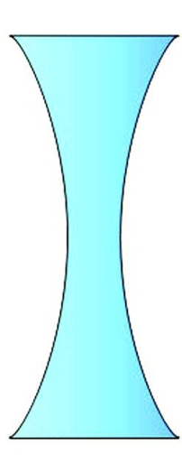
অবতল লেন্স
F
উভাবতল লেন্স
অপসারী লেন্স
যে লেন্সের মধ্যভাগ সরু এবং প্রান্তভাগ মোটা তাকে অবতল বা দ্বি অবতল বা উভাবতল লেন্স বলে।
আর একগুচ্ছ সমান্তরাল আলোক রশ্মিকে অপসারী গুচ্ছে পরিনত করে বলে একে অপসারী লেন্স বলে।

Slide 12
লেন্স কাকে বলে ?
লেন্স কত প্রকার ও কি কি ?
অভিসারী লেন্স বলতে কী বুঝায় ?
অপসারী লেন্স বলতে কী বুঝায় ?

Slide 13
পাঠ মূল্যায়ন
নিচের টেবিল থেকে লেন্স গুলোকে সনাক্ত কর।
দ্বি-উত্তল লেন্স
অবলোত্তল লেন্স
দ্বি-অবতল লেন্স
সমতলোত্তল লেন্স

Slide 14
একক কাজ
না পারলে
এখানে ক্লিক কর
cÖkœ-t উত্তল লেন্সকে কখন অভিসারী লেন্স বলে চিত্রসহ বর্ণনা কর ।

Slide 15
উত্তল লেন্স
F
উভোত্তল লেন্স
অভিসারী লেন্স
যে লেন্সের মধ্যভাগ মোটা এবং প্রান্তভাগ সরু তাকে উত্তল বা দ্বি উত্তল বা উভোত্তল লেন্স বলে।
আর একগুচ্ছ সমান্তরাল আলোক রশ্মিকে অভিসারী গুচ্ছে পরিনত করে বলে একে অভিসারী লেন্স বলে।

Slide 16
দলীয় কাজ
না পারলে
এখানে ক্লিক কর
রশ্মিচিত্র অঙ্কন করে অভিসারী ও অপসারী লেন্সের বাখ্যা দাও।

Slide 17
অভিসারী ও অপসারী লেন্স
F
F
অভিসারী লেন্স
অপসারী লেন্স

Slide 18
বাড়ির কাজ
চিত্রসহ একটি অভিসারী লেন্সে আলোর প্রতিসরন ব্যাখ্যা কর।
চিত্রসহ একটি অপসারী লেন্সে আলোর প্রতিসরনের বর্ণনা দাও ।

Slide 19
“শতভাগ অনলাইন শিক্ষা কার্যক্রম বাস্তবায়ন হলে,
সকল স্তরের শিক্ষার্থীর ফেলের হার শূন্যের কোটায় যাবে চলে”

Slide 21
চলুন সকলে মিলে “এসডিজি”এর ১৭টি লক্ষ্য বাস্তবায়ন করি, ২০৩০ সনের মধ্যে পৃথিবীর সেরা এই সোনার বাংলাদেশটি গড়ি

Slide 22
Avjøvn& আমাদের mnvq nDb AvR G ch©šÍB ‡Lv`v nv‡dR

